Slide 1

BÀI 27
BÀI 27
ÔN TẬP CHỦ ĐỀ
CON NGƯỜI VÀ SỨC KHỎE

Slide 2
YÊU CẦU CẦN ĐẠT
- Củng cố kiến thức, kĩ năng đã học về các cơ quan vận động, hô hấp và bài tiết nước tiểu.
- Có ý thức thực hiện được một số việc làm cơ bản để chăm sóc và bảo vệ cơ quan vận động, hô hấp và bài tiết nước tiểu.
- Chia sẻ với những người xung quanh cùng thực hiện.
- Năng lực giao tiếp, hợp tác: Trao đổi, thảo luận để thực hiện các nhiệm vụ học tập.
- Năng lực giải quyết vấn đề và sáng tạo: Sử dụng các kiến thức đã học ứng dụng vào thực tế.
- Hình thành và phát triển phẩm chất nhân ái và trách nhiệm. (Biết yêu quý, trân trọng bản thân và những người khác)

Slide 3
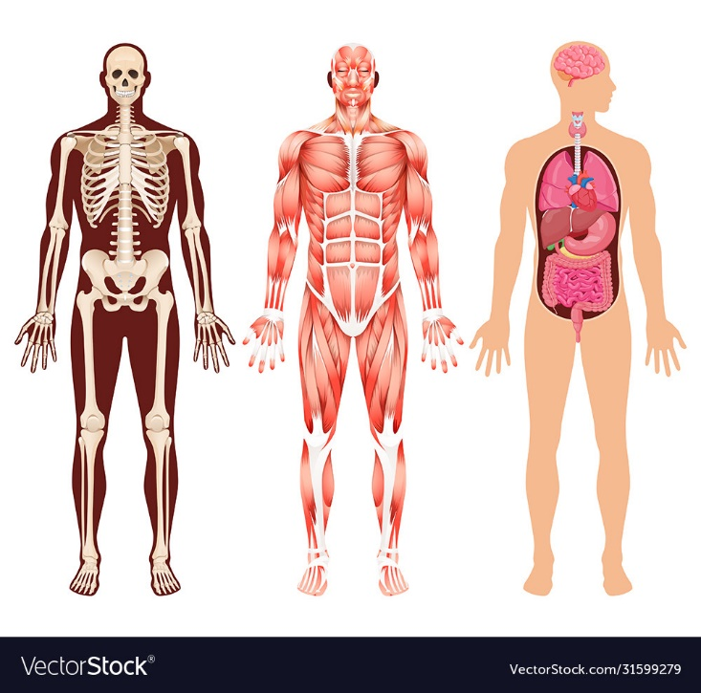

Xương đầu
Xương mặt
Cơ mặt
Cơ ngực
Khớp vai
ĐOÁN TÊN CƠ QUAN
Xương sườn
Cơ cánh tay
Xương tay
CÁC CƠ QUAN VẬN ĐỘNG
Khớp khuỷu tay
Xương cột sống
Cơ bụng
Xương chậu
Xương chân
Cơ đùi
Khớp đầu gối
xương
Cơ

Slide 4
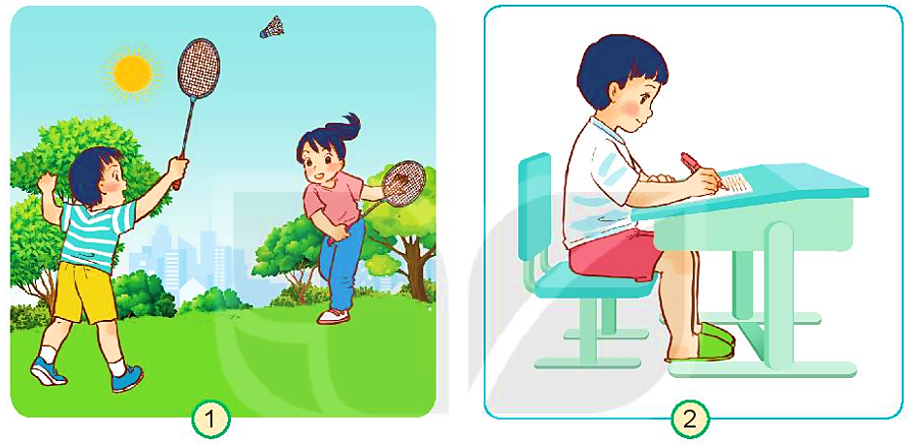
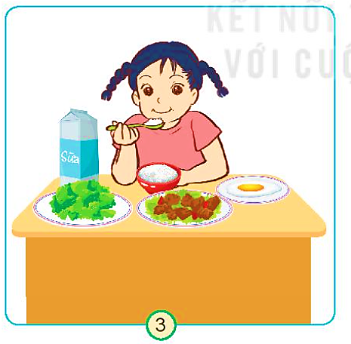
Việc làm cần thiết để
chăm sóc, bảo vệ cơ quan vận động.
Tập thể dục, thể thao
Tư thế ngồi học đúng
Ăn uống đầy đủ chất dinh dưỡng

Slide 5
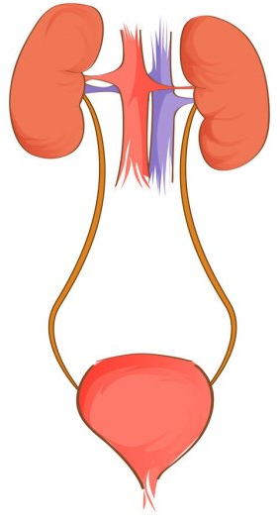
ĐOÁN TÊN CƠ QUAN
Thận
CÁC CƠ QUAN BÀI TIẾT
Ống dẫn nước tiểu
Bóng đái
Ống đái

Slide 6

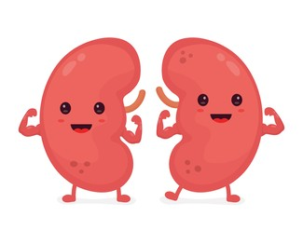

Uống đủ nước
Vệ sinh cá nhân sạch sẽ
Không ăn mặn
Không nhịn tiểu
Việc làm cần thiết để
chăm sóc, bảo vệ cơ quan bài tiết.

Slide 7
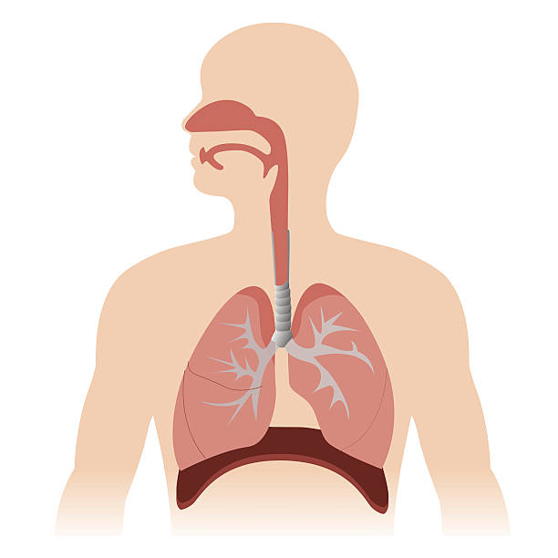
ĐOÁN TÊN CƠ QUAN
Mũi
CÁC CƠ QUAN HÔ HẤP
Khí quản
Phế quản
Phổi

Slide 8

Trồng nhiều cây xanh
Tập thể dục
Đeo khẩu trang
Ăn đủ chất
Uống nhiều nước
Việc làm cần thiết để
chăm sóc, bảo vệ cơ quan hô hấp.

Slide 9
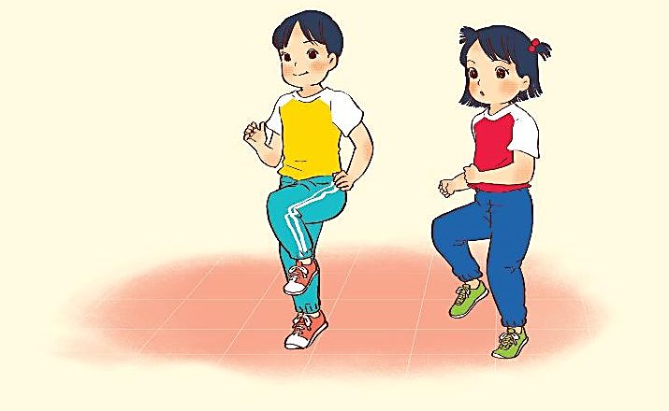
Thực hiện các hoạt động sau:
1.Đặt tay lên ngực, theo dõi nhịp thở trong 1 phút
Chạy tại chỗ 1 phút rồi theo dõi nhịp thở tiếp

Slide 10
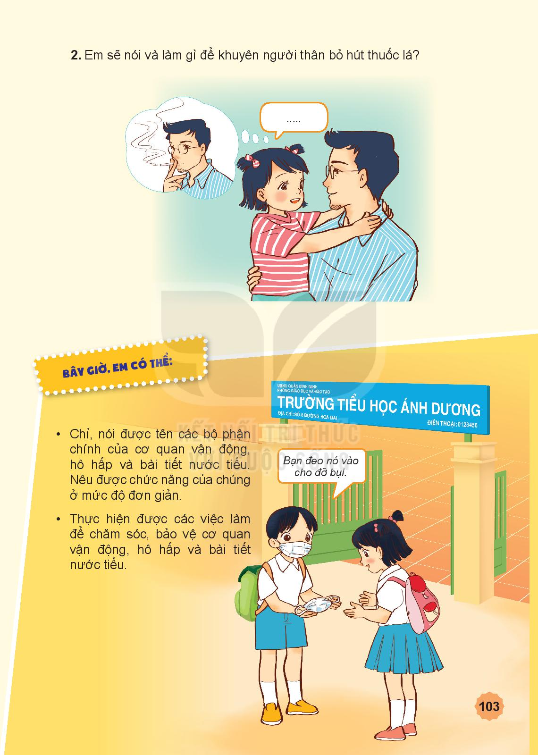
2. Em sẽ nói và làm gì để khuyên người thân bỏ hút thuốc lá?

